Slide 1
Fondements socio-historiques de l’EP dans le Système éducatif
Sabine PELLE L2 EM TD2 Semestre 4

Slide 2
Le programme du jour
Débat à partir d’une vidéo
Retour collectif sur les 5 courants présentés par Reboul
Travail de co-correction du travail d’écriture
Présentation/échange sur les deux textes du jour

Slide 3
La place de l’école dans la vie des jeunes
Les apprentissages à l’école sont-ils fondamentaux pour l’avenir des élèves ?
Visionnage de la vidéo (3’) : https://www.youtube.com/watch?v=pY4ZUMDgCMk
Brainstorming collectif, questionner le sujet : Quels apprentissages? quelle époque?...
Réflexion par groupe, recherche d’arguments
4. Débats
- Exprimer son avis sans dénigrer la position de ses contradicteurs
- Se positionner franchement, tout en formulant de manière « consensuelle » et recevable
- S’exprimer de façon claire et audible
 | Première moitié du XXème siècle | Deuxième moitié du XXème siècle | XXIème siècle
Oui | Groupe 1 | Groupe 3 | Groupe 5
non | Groupe 2 | Groupe 4 | Groupe 6

Slide 4
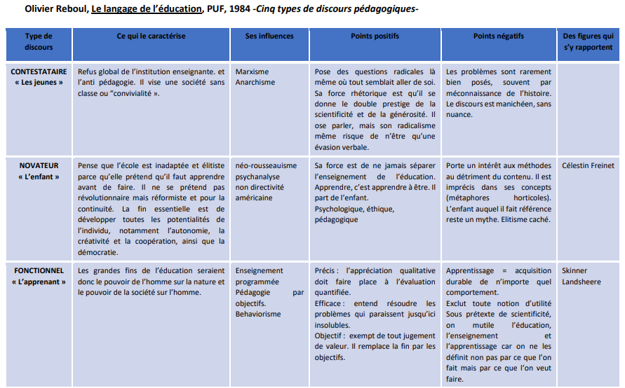

Slide 5
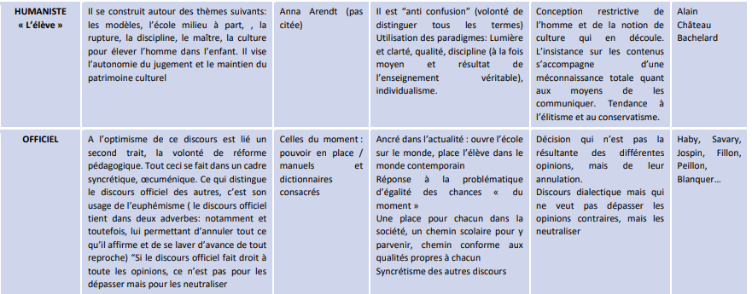

Slide 6
Grille de co-correction
1. Après la lecture de la production de votre partenaire, positionner son devoir dans la grille suivante :
Pensez-vous que les pédagogies utilisées dans l’enseignement de l’EPS en France aujourd’hui peuvent être qualifiées de modernes ?
Pour répondre à cette question, vous vous inspirerez de votre expérience d’enseignant en stage ainsi que votre vécu d’élève au collège et au lycée.
Respect de la forme | Ecriture en un bloc et/ou présentation non soignée | Etapes de l’écriture repérable | Structure aérée, lisible et agréable
Prise de position | Ne choisit pas « Oui et non » | Timidité du propos « Oui mais non...mais oui » | S’engage « oui ou non »
Argumentation | Arguments fragiles | Arguments intéressants | Arguments convaincants
Réponse à la question | Hors sujet | Dans le thème | Précise

Slide 7
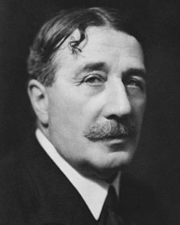
Présentation d’Alain
JACOMINO, Alain et la réflexion républicaine pour l’Ecole, Les Sciences de l’éducation - Pour l’Ère nouvelle, vol. 43, n° 1, 2010
(1868-1951) de son vrai nom, Emile-Auguste Chartier, Alain est un philosophe, professeur (Condorcet à Paris, Michelet à Vanves, en Khâgne à Henry-IV à Paris…), militant (pour la paix en Europe, mais s’engage au moment du conflit) et journaliste français.
Tendance politique : Républicain, engagé aux côtés du mouvement radical en faveur d'une république libérale strictement contrôlée par le peuple. Jusqu'à la fin des années 1930, son œuvre sera guidée par la lutte pour le pacifisme et contre la montée des fascistes.
Alain met au point à partir de 1906 le genre littéraire qui le caractérise, les « Propos ». Ce sont de courts articles, inspirés par l'actualité et les événements de la vie de tous les jours. Il s'inspire de Platon, Descartes, Kant et d’Auguste Comte, mais il se réclame surtout de Jules Lagneau. Le but de sa philosophie est d'apprendre à réfléchir et à penser rationnellement en évitant les préjugés. Humaniste cartésien, il est un « éveilleur d'esprit », passionné de liberté, qui ne propose pas un système ou une école philosophique mais apprend à se méfier des idées toutes faites. Pour lui, la capacité de jugement que donne la perception doit être en prise directe avec la réalité du monde et non bâtie à partir d'un système théorique.

Slide 8
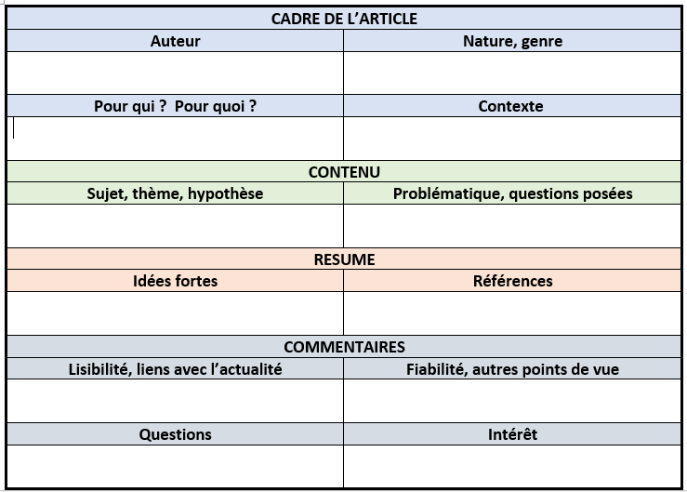
Fiches de lecture partagées
1. Par groupe, les étudiants posent les questions du texte qu’ils n’ont pas lu à ceux qui l’ont lu.
2. Prise de notes, mots clefs, des réponses.
3. Sur la base des échanges et des notes prises,
rédaction d’une fiche de lecture
4. Idem pour le deuxième texte

Slide 9
Pour la semaine prochaine / VOS DEVOIRS ☺
Rapporter le travail d’écriture + co correction
Finir la fiche de lecture sur le texte de Jacomino
Se répartir les 3 textes et les questions associées au sein du groupe
A. Rauch « les voix de l’autorité », 1978
Claparède « Psychologie de l’enfant et pédagogie expérimentale », 1909
Villin et Lesage « Ecole, la naissance de l’instituteur 1820-1945 », 1998

